Slide 1
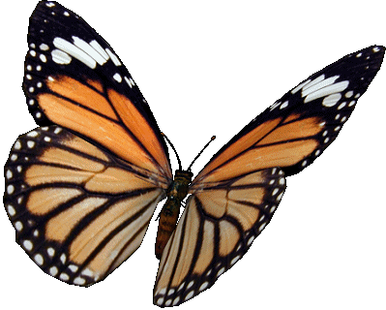
স্বাগতম

Slide 2
সম্পাদনায়
মো রফিকুল ইসলাম
সহকারি শিক্ষক
কামারকাঠী সঃপ্রাঃ বিদ্যালয়
নেছারাবাদ,পিরোজপুর।

Slide 3
পাঠ পরিচিতি
শ্রেণিঃচতুর্থ
বিষয়ঃবাংলাদেশ ও বিশ্বপরিচয়
পাঠের শিরোনামঃ আমাদের বাংলাদেশ
পাঠ্যাংশঃসেন্টমার্টিন

Slide 4
শিখন ফল
১।সেন্টমার্টিন সম্পর্কে বলতে পারবে।.
২।সেন্টমার্টিন সম্পর্কে লিখতে পারবে।

Slide 5
ধাধাটি বল তো
দুই অক্ষরে নাম তার,একটি নীরব যন্ত্র
মানুষ হওয়ার জ়ন্য তাতে, আছে সঠিক মন্ত্র।
পে্টের ক্ষুধা মিটায় না সে, মিটায় মনের তৃষা
রাতের আলো দেয়না সে,জ়ীবন আ্লোর দিশা।
বই

Slide 6
এস আমরা দেশের সুন্দর একটা দ্বীপ দেখি,

Slide 7
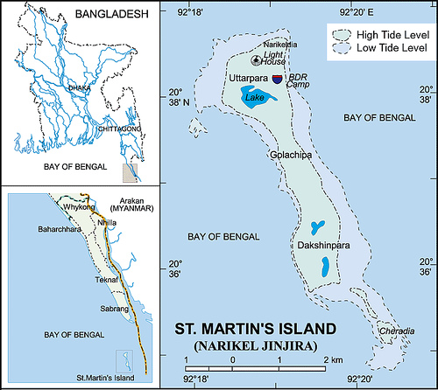
সেন্টমার্টিন দ্বীপ
এটি বঙ্গোপসাগরের একটি দ্বীপ
এর স্থানীয় নাম নারিকেল জ়িংজ়িরা

Slide 8
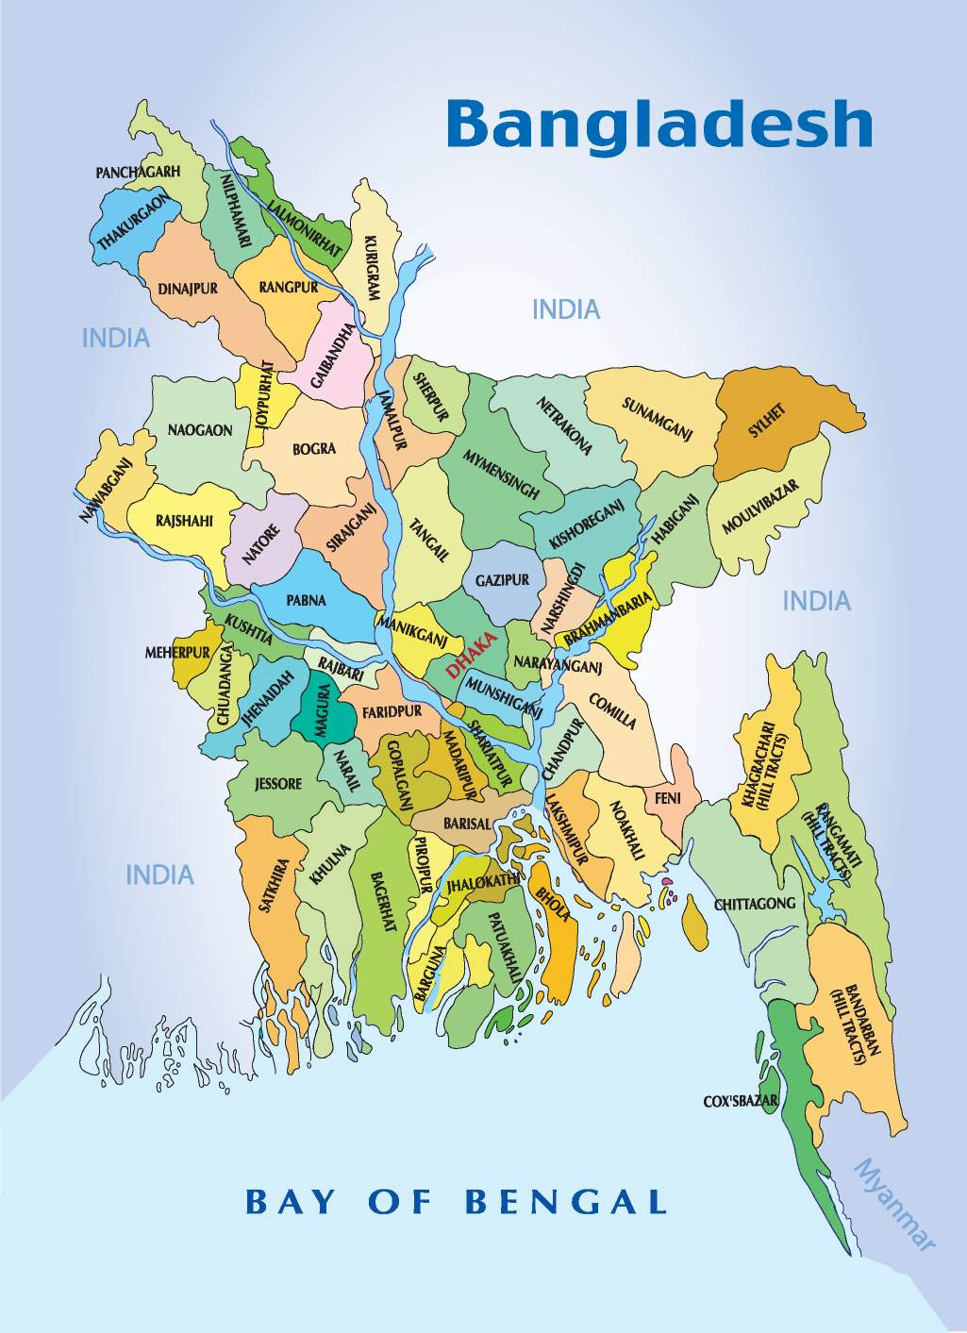
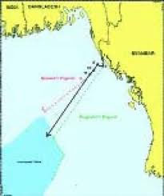
সেন্টমার্টিন বাংলাদেশের দক্ষিনে অবস্থিত
টেকনাফ থেকে এর দূরত্ব ৪৮ কিলোমিটার

Slide 9
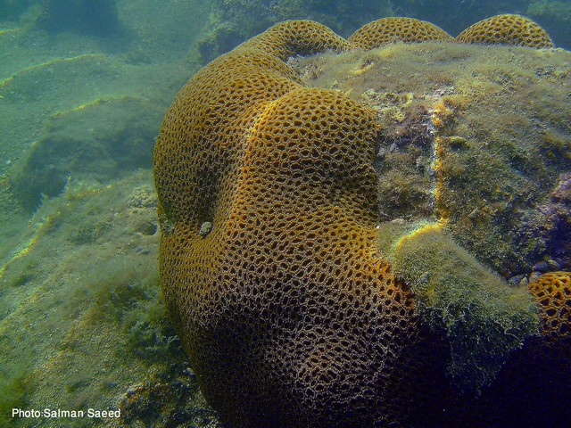
এটা একমাত্র প্রবাল দ্বীপ

Slide 10
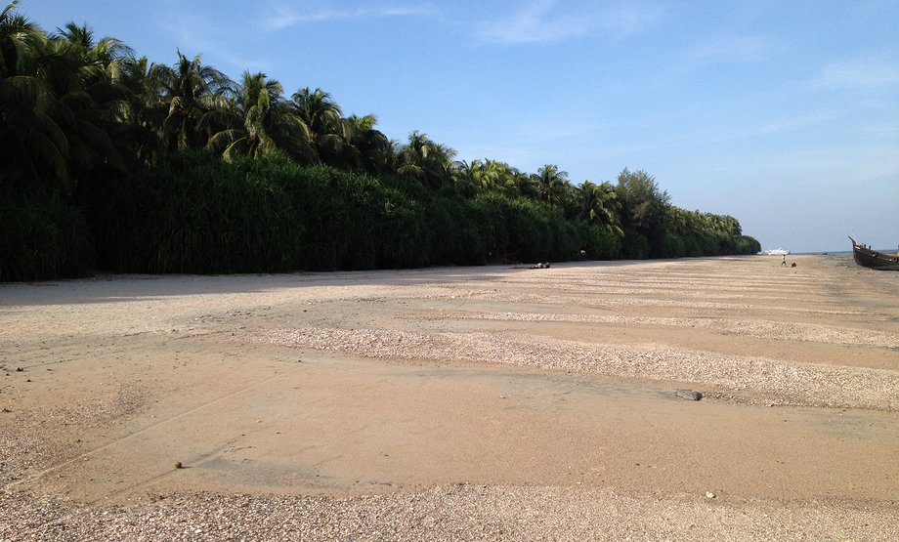
এখানে প্রচুর নারিকেল গাছ পাওয়া যায়

Slide 11
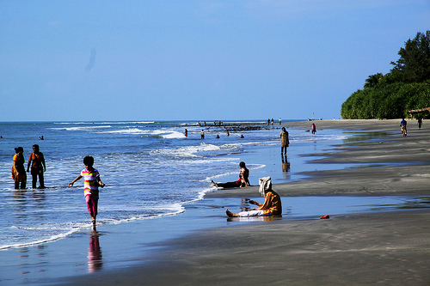
সমুদ্র তীর

Slide 12
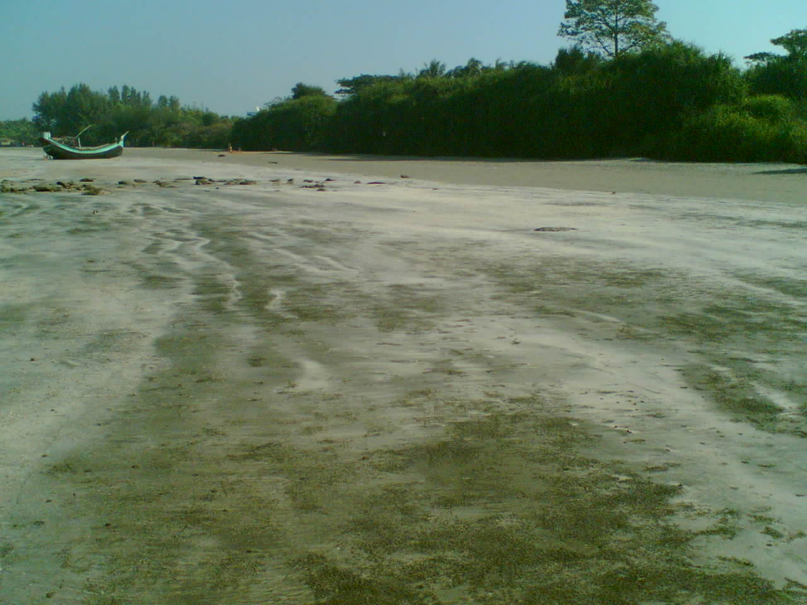
চোরাবালির ফাঁদে পড়ে মারা যায় অনেক মানুষ

Slide 13
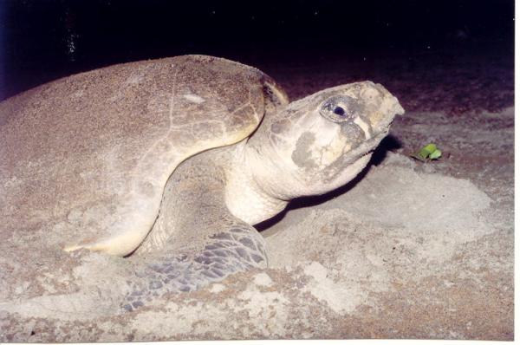
বিরল প্রজ়াতির কচ্ছপ

Slide 14
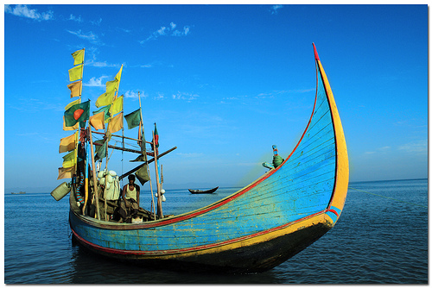
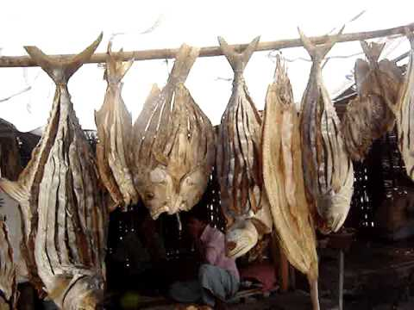
মাছ ধরা ও শুটকি মাছ তৈরি করা এখানকার মানুষের পেশা

Slide 15
দলীয় কাজ
৬জন করে প্রতি দলে ভাগ হয়ে সেন্টমার্টিন সম্পর্কে ৩টি বাক্য লেখ।

Slide 16
মূল্যায়ন
১।সেন্টমার্টিন বাংলাদেশের ্কোন দিকে অবস্থিত?
২।এখানকার মানুষের পেশা কী?
৩।এখানে উল্লেখযোগ্য কী কী পাওয়া যায়?
৪।এখানের স্থানীয় নাম কী?

